Slide 1
Detektori

Slide 2
Primarne i sekundarne brane na RTG aparatu
Nalaze se između rendgenske cevi i detektora i imaju ulogu da filtriraju i oblikuju snop X zrak
Primarne brane –između cevi i objekta:
delovi za sopstvenu filtraciju /staklo balona,sloj ulja i prozorčić kroz koji izlazi zrak
-filteri za dodatnu filtraciju
ogledalo svetlosnog vizira
-kolimatori
-Staklo sa končanicom
-zaštita za radiosenzitivne delove

Slide 3
Sekundarne brane
Između objekta/pacijenta/i detektora
Nazivaju se i antirasipne
-Buki –Poterova rešetka
-Lisholmovo sito
Parametri sekundarnih brana:
-antirasipni odnos
-broj olovnih lamela po jedinici dužine
-faktor rešetke

Slide 4
Detektori na RTG aparatima
primaju X zrake koji su prošli kroz pacijenta
-klasična rendgenska kaseta sa filmom
-kaseta za kompjuterizovanu tomografiju
-PES /pojačivač ekranskog sjaja
-flet panel detektor

Slide 5

Klasična kaseta sa filmom

Slide 6
PES detektor
fiksno montrian u kućištu-pozicionira se tako što se direkto pomera sa kućištem.
sliku sa primarnog ekrana prevodi u elektronsku pojačava je i na sekundarnom ekranu vraća u svetlosnu sliku koja je umanjena intenzivnija i obrnuta.
ova slika se preko kamere i TV lanca šalje na monitor rtg apa.PES može biti klasičan ili digitalni

Slide 8
CR ( Computerized Radiography ) Kompjuterizovana radiografija
Tehnologija za indirektno uzimanje digitalnih slika, korišćenjem ploča od fotostimulativnog fosforescentnog materijala koji čuva sliku pre nego što se digitalizuje i prenese na računar (digitalne kasete – IP imaging plate).(slika 1)

Slide 9
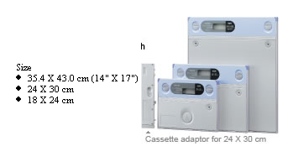
.

Slide 10
Prednost CR-a nad klasičnim filmom
Softverska obrada “mekih” i “tvrdih” snimaka
Dovođenje na željeni kontrast i pravu dijagnostičku vrednost
Mogućnost izdvajanja mekih tkiva u odnosu na kosti (slika 2)
Ekonomičnost
Smanjena doza zračenja za pacijente I osoblje

Slide 11
.

Slide 12
Flet PANEL DETEKTORI
Koristi se u digitalnim sistemima za rendgenogragiju i rendgenoskopiju-ravni detektori
Klasifikacija:
-prema brzinom očitavanja matrice/SA MALOM BRZINOM OČITAVANJA SPORI ILI SA VELIKOM BRZI/
Načinu na koji se podaci sa detektora prebacuju na aparat/žični-KABLOVI ili bežični WIFI-BATERIJA ZA DOPUNU/
-načinu kako je povezan sa aparatom/prenosivi ili fiksni/
-načinu konverzije signala/indirektni,direktni

Slide 13
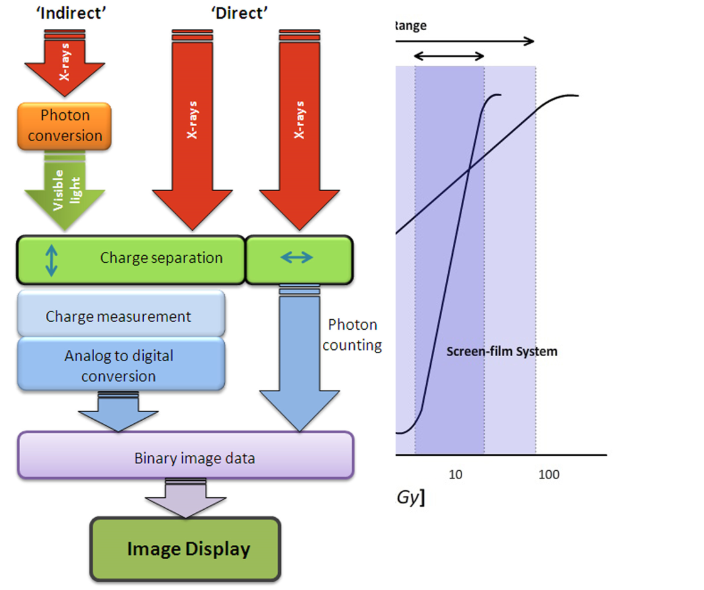
.

Slide 14
Standardizacija je bila neophodna u cilju trenutne i buduće kompatibilnosti i komunikacije. Naime, različiti proizvođači opreme su nezavisno razvijali svoje standarde, koji su među sobom nekompatibilni. Na ovaj način su korisnika primoravali da koristi isključivo njihova rešenja i njihovu opremu, što predstavlja vrstu monopolizacije. Da bi se omogućila razmena informacije sa različitih uređaja od različitih proizvođača, bilo je neophodno kreiranje standarda.
Opšte prihvaćeni standard - DICOM.

Slide 15
DICOM (Digital Imaging and Communications in Medicine )
DICOM je industrijski standard za prenos medicinskih slika kao i drugih medicinskih informacija između računara. DICOM omogućava komunikaciju između dijagnostičkih i terapeutskih uređaja i sistema od različitih proizvođača. Kao takva standardizacija je bitna kako bi povećali efikasnost i smanjili troškove lečenja. Upotreba DICOM standarda omogućava konsultacije lekara unutar bolnice, kao i na širim geografskim regijama, izvlači maksimum iz postojećih resursa i smanjuje troškove svojom kopatibilnošću u slučaju menjanja opreme i sistema.

Slide 16
Umrežavanje računara unutar radiološkog odeljenja predstavlja RIS (Radiološki informacioni sistem). Da bi bila omogućena komunikacija sa udaljenim računarima,neophodno je napraviti PACS, sistem za arhiviranje,prenos,pretraživanje i pregled digitalnih medicinskih slika,kao i pridruženih tekstualnih podataka

Slide 17
PACS (Picture Archiving and Communication System)
PACS predstavlja sistem za arhiviranje, prenos, pretraživanje i pregled dijagnostičkih medicinskih slika I pridruženih tekstualnih podataka koji nastaju na radiološkom odeljenju. Ovaj sistem obuhvata kompjuterizovano upravljanje i distribuciju svih dijagnostičkih slika

